Slide 1

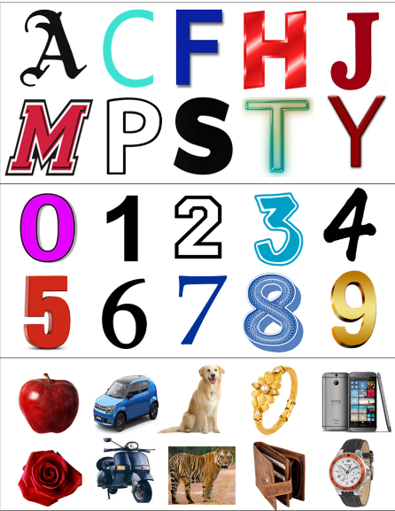
视觉解码研究进展：分类（黎安杭）
任务
基于脑电图EEG信号的预想语音识别（2018）
数据
被试人数：23
通道数：14
采样率：2048Hz，下采样128Hz
刺激物：三类图片，分别为字符，数字，物体，每类10张图
实验范式：
每张图片都每个参与者展示了 10 秒，然后参与者闭上眼想象图片内容10s，每张图片展示之间间隔20s。
数据量:
10s分割为250ms和50ms用于粗粒度和细粒度分类。
粗粒度分类样本量：27600
细粒度分类样本量：138000
刺激物
数据处理：
移动平均滤波，
Kumar, Pradeep, et al. "Envisioned speech recognition using EEG sensors." Personal and Ubiquitous Computing 22 (2018): 185-199.

Slide 2
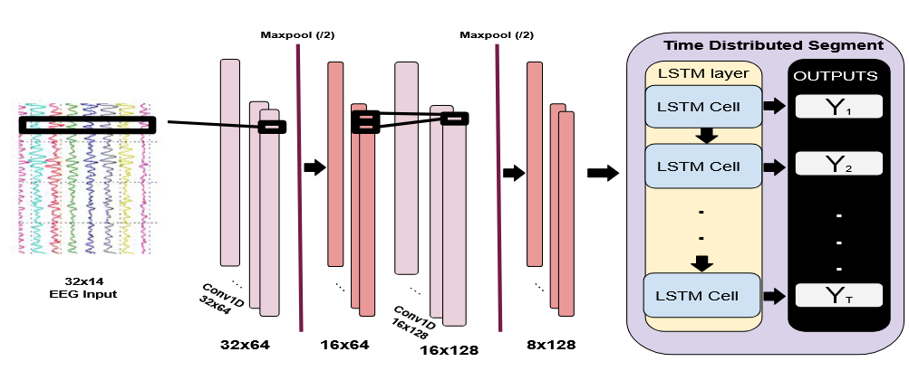
视觉解码研究进展：分类（黎安杭）
方法
基于CNN的时空网络（组合创新）
方法
网络结构图
结构设计：
1D卷积神经网络(CNN)提取EEG信号的空间特征,然后使用长短期记忆(LSTM)单元对这些特征进行时间建模 。
采用了多对多的LSTM架构,可以产生一系列想象语音输出,并使用多数投票进行后处理,进一步提高了识别率。
Kumar, Pradeep, et al. "Envisioned speech recognition using EEG sensors." Personal and Ubiquitous Computing 22 (2018): 185-199.

Slide 3
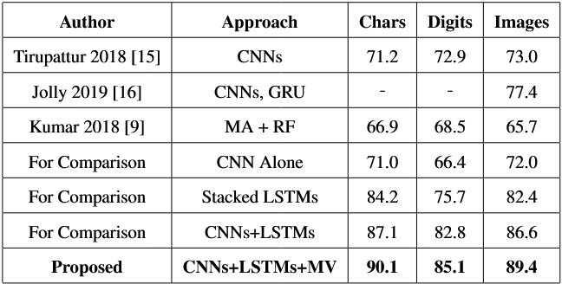
视觉解码研究进展：分类（黎安杭）
结果
与过去方法的准确率比较（细分类）
使用CNN或者LSTM比使用随机森林的方法准确率更高，其中叠加LSTM的方法比单CNN模型的准确率高。
使用组合CNN和LSTM的网络比单个网络的分类准确率更高。
使用CNN-LSTM模型并结合多数投票(majority voting, MV)后,字符、数字和图像分类的准确率分别提高到90.1%、85.1%和89.4%。这比单独使用CNN或LSTM模型的结果有显著提升。
Kumar, Pradeep, et al. "Envisioned speech recognition using EEG sensors." Personal and Ubiquitous Computing 22 (2018): 185-199.

Slide 4
视觉解码研究进展：分类（黎安杭）
总结
创新点：
提出了一种基于EEG信号的想象语音识别的深度时空模型,结合了1D卷积神经网络(CNN)提取空间特征和长短期记忆(LSTM)建模时序信息的优势。
采用了many-to-many LSTM架构,可以生成一个时间序列的想象语音输出,并通过多数投票进一步提高识别准确率
不足和改进方向：
数据集中只包含单个长时间试验,可能会导致过于乐观的性能评估。可以尝试更短的刺激更随机化的实验范式。
未来研究可借鉴：
结合CNN和LSTM的时空特征建模方法，采用many-to-many LSTM架构生成时间序列输出利用多数投票的后处理方法提高鲁棒性
Kumar, Pradeep, et al. "Envisioned speech recognition using EEG sensors." Personal and Ubiquitous Computing 22 (2018): 185-199.

